Slide 1
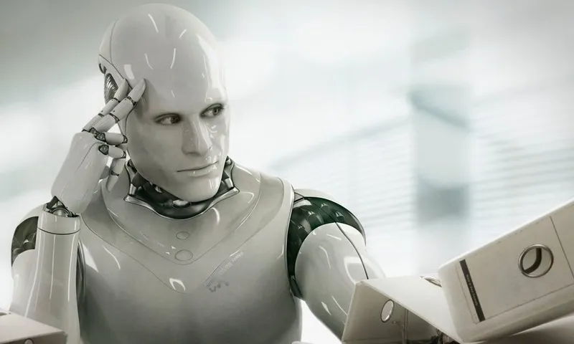
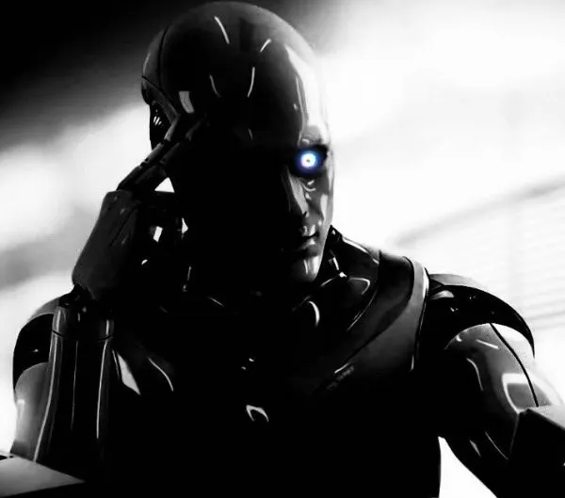
방과 후 딥러닝

Slide 2
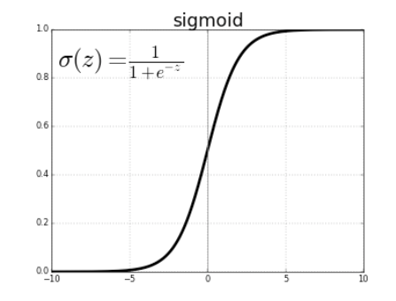
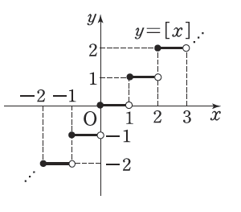
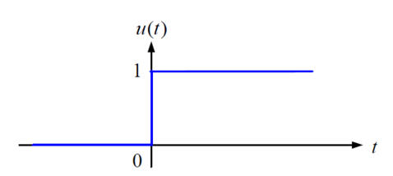
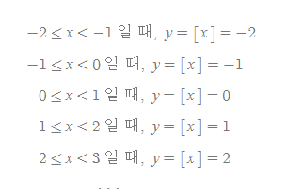
시그모이드 (계단 함수, 가우스 함수)

Slide 3






회귀, 분류, 예측
Classification
Regression
Clustering

Slide 4

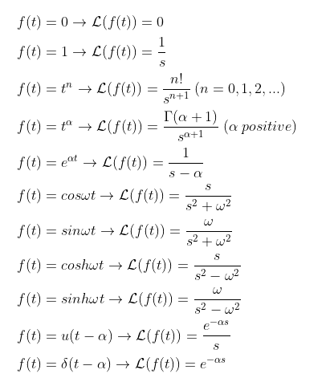

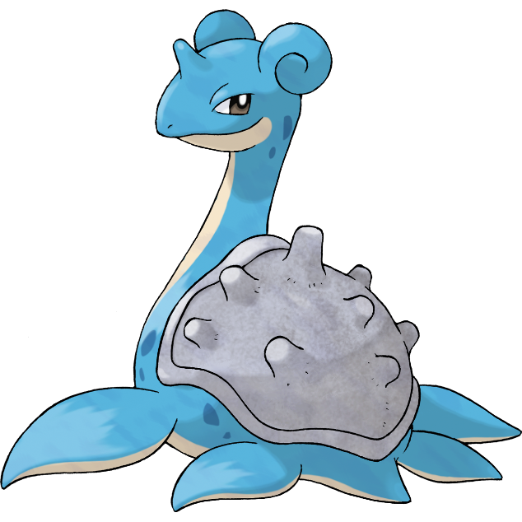
라플라스 변환

Slide 5
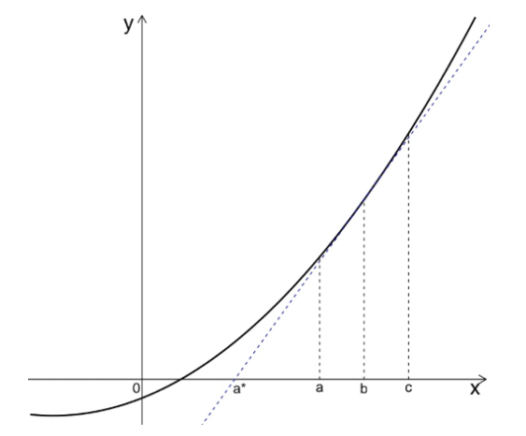
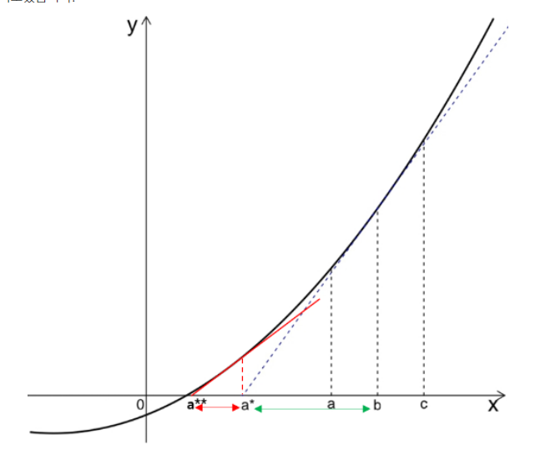
뉴턴법(경사하강법)

Slide 6



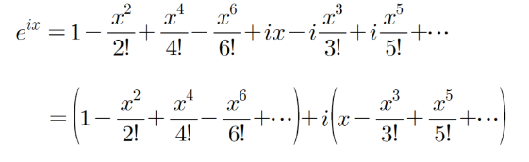

테일러 급수(오일러 함수) 이미지 합성곱 때 나올 예정

Slide 7
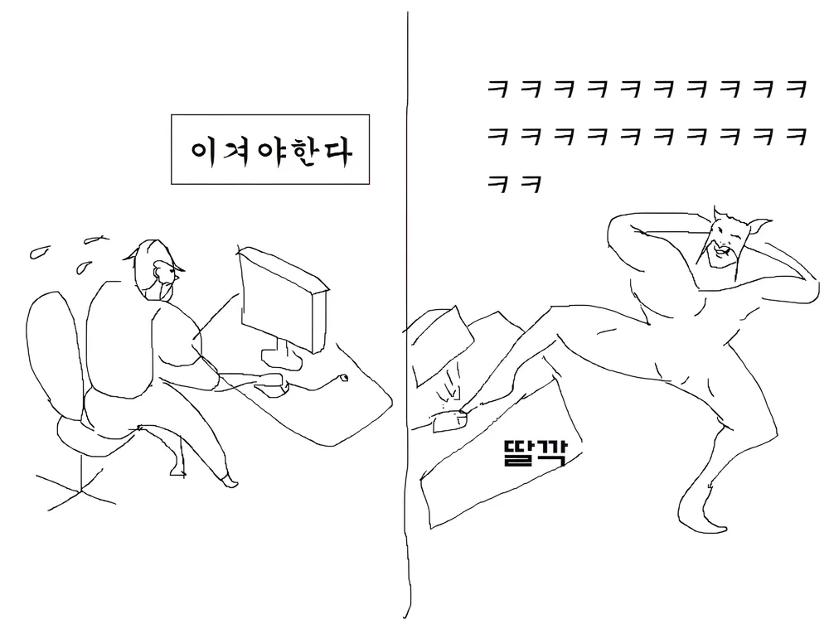

이 모든 수학 공식을 담은 것이 tensorflow, pytorch 등 머신러닝 라이브러리이다

Slide 8
통제 할 수 있는 것과 통제할 수 없는 것
통제할 수 있는 것
-모델 선택
-레이어 층 개수
-에폭 수
-배치 사이즈
-러닝 레이트
-학습 데이터(전처리)
통제할 수 없는 것
-로스율
-결과 정확도
-연산비용
애매한 거
-과적합(과접합 공식 대입)
-파라메터 갯수(지도학습, 비지도학습에 따라 다름)

Slide 9
통제 할 수 있는 것과 통제할 수 없는 것
AI 모델에 이상이 있을 때 조치해야할 것
데이터 셋 점검
에폭 수(주로 개수를 늘려본다)
모델 변경
식을 변경(텐서플로우 버전 변경, 파이토치 버전 변경)
통제할 수 있는 것
-모델 선택
-레이어 층 개수
-에폭 수
-배치 사이즈
-러닝 레이트
-학습 데이터(전처리)
이렇게 해도 결과는 몰?루

